Slide 1

Ouderinfo
DERde leerjaar
Alles wat u moet weten over schooljaar 2024-2025

Slide 2
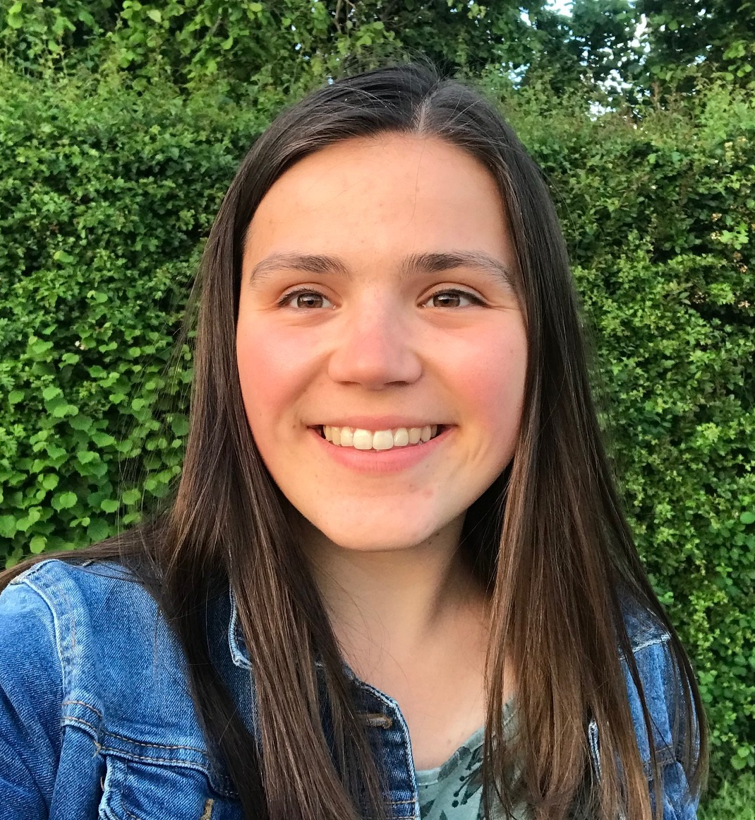
Ons 3de leerjaar bestaat uit…
14 kinderen
2 leerkrachten
  Juf Sarah (klasleerkracht)
  Meester Giovanni (leerkracht lichamelijke opvoeding)

Slide 3
Communicatie
  spreek ons gerust aan op de speelplaats of aan de schoolpoort
  agenda / weetjes (onderaan)
  huiswerkmap regelmatig controleren
  oudercontacten: begin december – eind maart – eind juni
  indien nodig tussentijds oudercontact
  mail: juf.sarah@denakker.be

Slide 4

Agenda leerlingen
wekelijks op vrijdag → meegeven nieuwe week
lessen=L en taken=T → zoveel mogelijk al ingevuld
ruimte voor invulling → leerlingen
ruimte voor feedback → ouders | voogd | leerkracht
handtekenen → dagelijks paraferen
T en L → maken/kennen op de ingeschreven dag

Slide 5
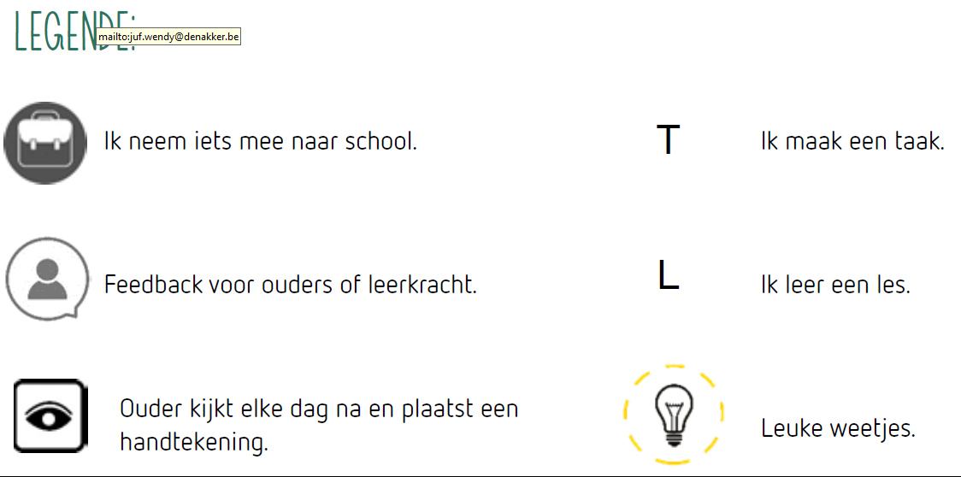
Toetsen en dictees
code L in de agenda
ongeveer een week op voorhand
na verbetering en remediëring mee naar huis : toetsenmap
handtekenen en terug meegeven a.u.b.

Slide 6
Nieuwe inhouden – 3e leerjaar
Wiskunde – methode ZoWISo
  Breuken
  Rechten, hoeken, veelhoeken…
  …
Taal/spelling- methode Verrekijker
  Verschillende woordsoorten
  Automatiseren spellingsregels
  …
Wereldoriëntatie – methode Wouw
  Natuur (dieren, planten, weer, …)
  Transport
  Van zaadje tot vrucht

Slide 7
TURNEN EN ZWEMMEN
Zwemmen op woensdag
Turnen op donderdag
turngerief mag op school blijven tot aan een vakantie

Slide 8

over en met de bijbel
bijbellessen: verhalen en thema’s
dagelijks bidden, zingen, bezinnen
Bijbelverzen leren
elkaar ontmoeten
maandelijkse vieringen
jaarthema: Beloofd is beloofd

Slide 9
materiaal
De school zorgt voor alle materialen.
Wat MAG mee van thuis? Pennenzak, pen, potlood, ...
AANDACHT VOOR: zorg dragen voor het materiaal!
  →Indien nodig wordt er gevraagd van thuis mee te nemen.

Slide 10

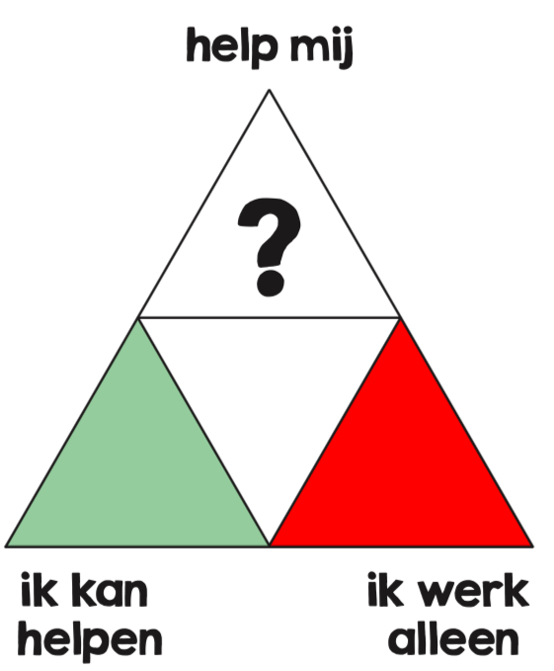
Zorgonderwijs op maat
Lessen zo veel mogelijk op niveau van elk kind.
      hulpmiddelen
      uitdaging bieden
Aandacht voor:
      groepsvorming (Vormen wij een fijne groep?)
      zelfstandig werk (contractwerk)
      groepswerk (met iedereen kunnen samenwerken)
      herhaling en inoefening

Slide 11
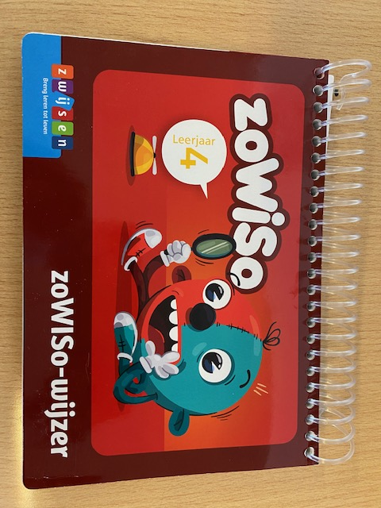
Zorgonderwijs - hulpmiddelen
hoofdtelefoon
zoWISo-wijzer
verbetersleutels
…

Slide 12
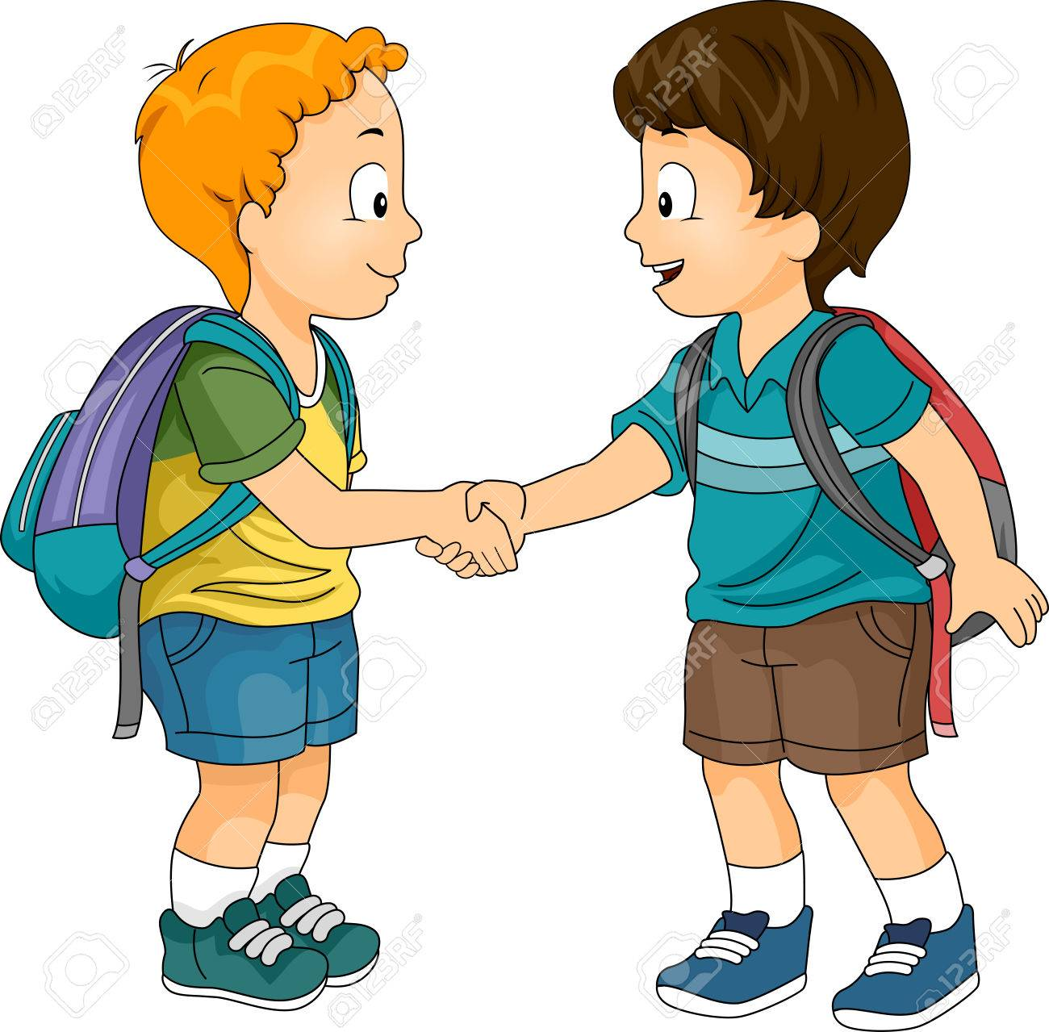
Zorgonderwijs - LEREN SAMENLEVEN
leren samenwerken en samenleven
teambuilding / groepsvorming
bij herhaald conflict: het gesprek aan gaan en oplossingen leren bedenken, …

Slide 13
Contractwerk – zelfstandig werk
elke donderdag en vrijdag
MOET-opdrachten: herhalings- en inoefentaken
MAG-opdrachten: spelenderwijs aan de slag met inhoud
leren reflecteren
niet afgewerkte ‘moetjes’ worden huistaken

Slide 14
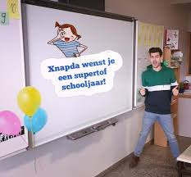
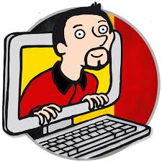

digitale tools
oefensoftware en instructiefilmpjes
met pc of iPad
  Zwijsen
  Xnapda
  Kabas
  Computermeester

Slide 15
Hiep hiep hoera!
We vieren je kind uitgebreid in de klas en tijdens de maandvieringen.
Trakteren mag, maar moet niet.
Snoep, chocolade en speelgoed als traktatie zijn niet toegelaten.

Slide 16
Tot ziens ☺
Wijs mij Uw weg, Heer.
Laat mij wandelen op het pad van Uw waarheid.
Vul mijn hart met ontzag voor Uw naam.
PSALM 86:11
  Bidden jullie mee voor een gezegd schooljaar?

